Slide 1
Слайд 1 с информацией о кадрах
Социальный
сертификат дополнительного образования
Что это такое и как его получить

Slide 2
Слайд 1 с информацией о кадрах
Социальный сертификат
дополнительного образования
Это право ребенка обучаться по программам дополнительного образования за счет средств государства. Он позволяет посещать научные, творческие, спортивные и другие занятия за счет бюджетных средств.
Сертификат существует только в электронной форме и позволяет ребенку записаться как в бесплатный кружок (финансируемый государством), так и в платный. Платный кружок можно частично или полностью оплатить с помощью сертификата. Уточните, принимает ли организация его к оплате.

Slide 3
Слайд 2 с информацией о кадрах
Самое главное о социальном сертификате дополнительного образования
Возраст пользователя. Сертификат ДО можно оформить на каждого ребенка в семье от 5 до 17 лет.
Как работает. Средства поступают на счет сертификата после зачисления на программу. В каждом муниципальном образовании номинал сертификата может отличаться. Одного сертификата может хватить на оплату только одной программы или нескольких программ в зависимости от их стоимости. Подробности о стоимости программ и размере финансового обеспечения сертификата можно узнать в организациях дополнительного образования и в Муниципальном опорном центре.
Где принимают. Сертификатом можно оплатить занятия в учреждениях, которые подведомственны Министерству образования Ростовской области. Вы можете записаться на кружок через портал Госуслуги или при личном обращении в образовательное учреждение.
ВАЖНО! Сертификат нельзя обналичить или оплатить занятия в школах искусств. Сертификат – это не материальный документ, а электронная запись, подтверждающая право ребенка на обучение в выбранном кружке.

Slide 4
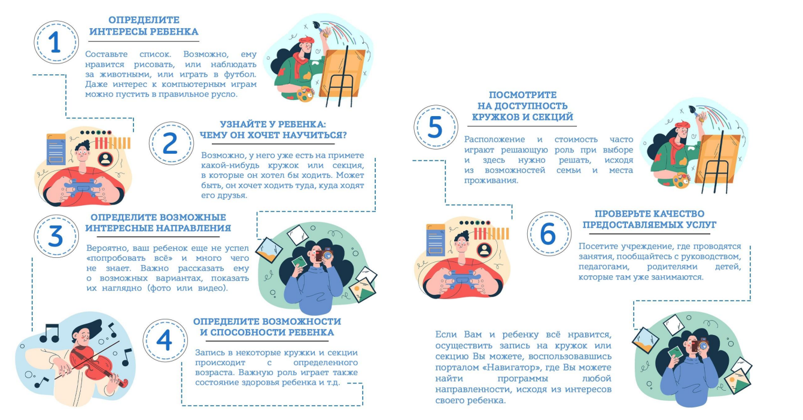
Слайд 8 с информацией о кадрах
Как помочь ребёнку выбрать программу?

Slide 5
Слайд 2 с информацией о кадрах
Как записаться в кружки
с помощью личной подачи заявления
в организацию?
Так как онлайн-сервисы для записи в кружки не всегда корректно работают, есть простой способ записаться на занятия, лично подав заявление
в организацию дополнительного образования
Для подачи заявления вам понадобятся следующие документы:
- Документ, удостоверяющий личность родителя или
законного представителя ребенка;
- СНИЛС родителя или законного представителя ребенка;
- Документ, удостоверяющих личность ребенка;
- СНИЛС ребенка.
После заполнения заявления, организация зачислит ребенка в выбранный кружок, активировав тем самым ваш сертификат ДО

Slide 6
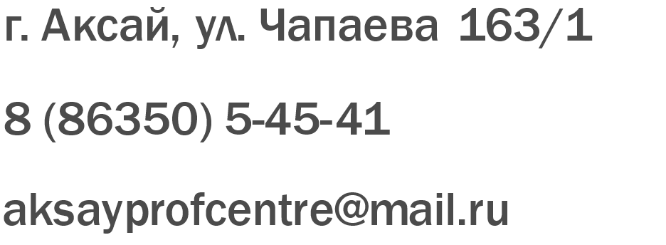
Слайд 10 с информацией о кадрах
Если у вас остались вопросы
по получению социального сертификата ДО,
обращайтесь в
Муниципальный опорный центр дополнительного образования
Аксайского района

